Slide 1


Introduce
TypeScript

Slide 2
Content
What does the new language mean?
What is TypeScript?
Compare
Conclusion

Slide 3
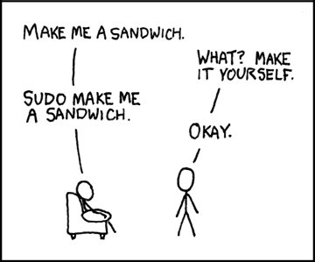
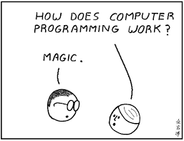
The meaning of the new language
Job searching for answers & Learning
Notes:
프로그래머는 정답을 찾는게 일, 배우는게 일인만큼 새로운 언어는 일이 늘어난다는 의미가 있다. (음?)

Slide 4

MS’s new language
It is even open source!
Notes:
마소가 2013년 신규 언어를 발표했습니다. 자스의 슈퍼셋이라는 타입 스크립트져. 새로운 언어는 뭔 의미가 있을까여.

Slide 5
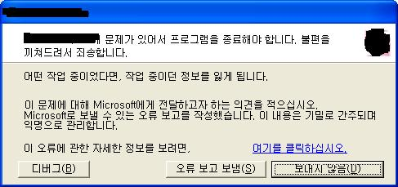
The meaning of the new language
Work easier and faster
Notes:
새로운 언어를 통해 일이 더 쉽고 빨리 진행될 수도 있다. 이를테면 핵 언어가 있다. 페북에서 만든 이 언어는 php보다 빠르다고 한다.

Slide 6
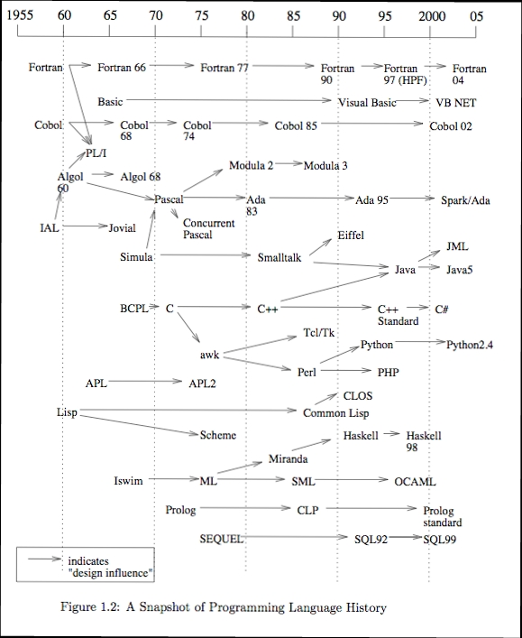
The meaning of the new language
The development of language
Notes:
언어의 발전은 이러하다. 각각 사용 용도도 다르고 돌아가는 방법도 다르다.
언어의 독점은 자사에 유리점을 많이 만들어줬기 때문에 기업기 클 수록 해당 기업은 특정 언어를 업그레이드 하거나 신규 언어를 보급하는데 있어서 매우 관심이 높다.

Slide 7

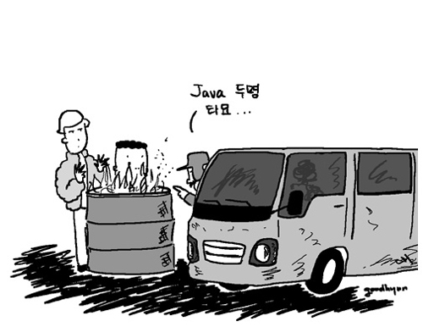
The meaning of the new language
Career development
Notes:
개발자의 채용 기회를 높이는 좋은 전략 중 하나는 새로운 프로그래밍 언어를 학습하는 것이다 지금 당장은 아니지만, 미래에 수요가 많을 새로운 언어와 관련된 능력과 경험을 축적하는 것은 어떨까? 이는 1990년대, 자바가 도입됐던 시기에 그 잠재력을 포착했던 프로그래머들에게 큰 도움을 줬던 커리어 전략이다. 자바를 일찍 학습했던 프로그래머들은 몇 년 뒤 자바 프로그래머에 대한 수요가 최고조에 달했을 때 쉽게 일자리를 구할 수 있었다.

Slide 8

Increased productivity
Notes:
파이썬 언어는 C 중심의 문법에 익숙해져있던 나에게 쇼크를 선사했다.

Slide 9
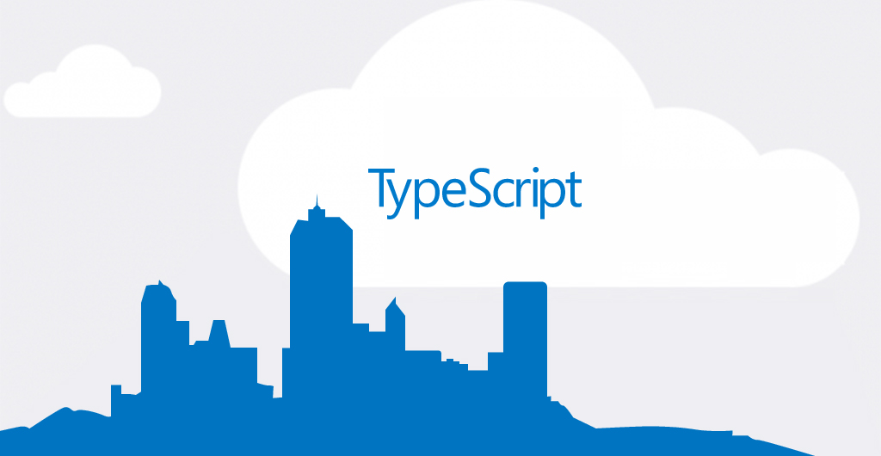
for every developer
Notes:
타입스크립트 또한 다양한 장점과 특징을 가진 강력한 언어이다. 많은 도움을 줄 것이다.

Slide 10



What is TypeScript?
Notes:
타스는 자스의 슈퍼셋 언어로, c와 c++의 관계라 생각하면 된다. 자스에서 사용할 수 없는 다양한 기능들, 클래스나 인터페이스, 타입 활성화 등의 기능을 사용할 수 있다. Apple의 swift, Google의 Dart등의 새로운 실용적인 언어들이 발표 그래서 자극 받아서 된 걸지도 ㅋㅋ

Slide 11

What is TypeScript?
Notes:
이분이 만드심. 성함은 앤더스 헤즐스버그. C#과 델파이 개발자. 이분이 타입스크립트를 제작하신 계기는 자스가 웹 표준이 될 것이라 생각하셨기 때문. 때문에 타입스크립트 안에서도 자스 라이브러리를 계속 이용할 수 있는것.

Slide 12

Characteristic - 1
Notes:
오픈소스이다. 사실 이 점이 나름 중요하다 생각한 것은 마소가 오픈소스로 언어를 개발하다니 사실 좀 신기했음 ㅋㅋㅋ
아파치 라이선스를 가지고 있는 오픈소스 이다.

Slide 13

Characteristic - 2
Notes:
타스는 노드자스 패키지로 배포되고 있기 때문에 다른 os 들에서도 사용이 가능하다. 반드시 윈도우 환경이 아니더라도 사용이 가능하다.

Slide 14

Characteristic - 3
Notes:
언어 자체가 자스에 모듈화 되어 있다.
심플 가이드에는 근본적으로 자스와는 다른 언어라 명시했지만 자스를 알면 이 언어에 익숙해지는 일은 문제가 되지 않는다. 사실상 기능자체를 모듈처럼 쓰고 싶은 기능만 쓸 수 있기 때문에 이것을 어찌 이용하는지는 개발자들 취향이나 프로젝트에 따라 달라진다.

Slide 15
Characteristic - 3
Notes:
타입스크립트만의 철학이 부족하다. 단지 자스뿐.

Slide 16

Advantages - 1
Notes:
최고의 ide 지원을 받는다. 덕분에 오류검사도 가능하고 개발의 효율성이 올라감.

Slide 17

Advantages - 2
Notes:
타입검사 기능
TypeScript의 기본 원칙들 중 하나가 변수가 가진 값의 형태에 따라 type-checking을 하는 것이고 이를 duck typing, structural subtyping이라고 한다.
<변수 설정 실습>

Slide 18

Advantages - 3
Notes:
친숙함 class-based의 oop 방식을 사용하여 스크립트가 아닌 자바같은 느낌을 받을 수 있도록 해준다. 이는 생산성 향상에 큰 도움을 준다.

Slide 19
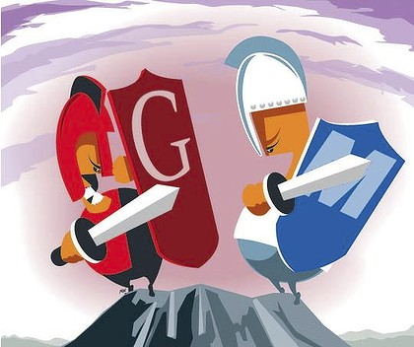
TS vs Dart
Notes:
google에서 개발한 Javascript를 대체할 새로운 Frontend 언어 웹 개발 생태계를 파편화 시킨다는 이유로 Javascript 진영의 공격을 받고 있음
구글은 자바스크립트 대안 언어로 다트를 내놓은것.
인기게임 마인크래프트 개발자인 마르쿠스 페르손은 웹앱 개발을 위해 다트(Dart)를 선택했다는 소식이 전해졌다.
Dart와 TypeScript는 "대규모 웹 어플리케이션을 쉽게 만들게 한다는 비슷한 목표를 가지고 있지만", 다른 접근방식을 택한다. "Dart는 일부러 JavaScript의 문법과 구조를 벗어나서 다량의 버그를 배제하고 성능의 향상을 노리"지만 TypeScript는 JavaScript의 호환성을 저변에 유지한다.
사실 다트는 자스와 매우 사이가 좋지 않은 것이, 자스의 한계를 극복한답시고 완전히 새로운 스크립트 언어를 내놓은것.

Slide 20

TS vs Coffee Script
Notes:
Anders Hejlsberg 는 TypeScript와 CoffeeScript의 기본적인 차이점을 두 가지로 꼽는다.
CoffeeScript는 완전히 다른 문법을 배워야 한다.
CoffeeScript는 다른 언어이다. TypeScript는 JavaScript의 상위언어셋이다. CoffeeScript는 JavaScript플랫폼을 타겟으로 하지만 다른 언어이다.
CoffeeScript는 정적 타입의 특성을 갖지 않는다. 이것은 IDE를 사용하는 사람들에게 가장 적절한 이야기이다.
CoffeeScript는 JavaScript의 상위언어셋과는 관련이 별로 없다. 대신에, CoffeeScript는 "좋은 점을 더욱 부각시키고" 불편한 "나쁜 부분"을 숨기면서 언어의 표현력을 증가시키는 것을 목표로 한다.

Slide 21

conclusion

